Slide 1

Муниципальное автономное дошкольное образовательное учреждение
Центр развития ребенка – детский сад № 9
Интерактивная игра
«Космос»
Разработала:
Гомзикова Елена Алексеевна

Slide 2

Данная игра разработана для детей старшего дошкольного возраста.
Цели игры: развитие познавательных способностей детей; закрепление элементарных знаний о космосе. Задачи игры: активизировать и обогащать словарь детей; закрепить знания детей о космосе.
.

Slide 3

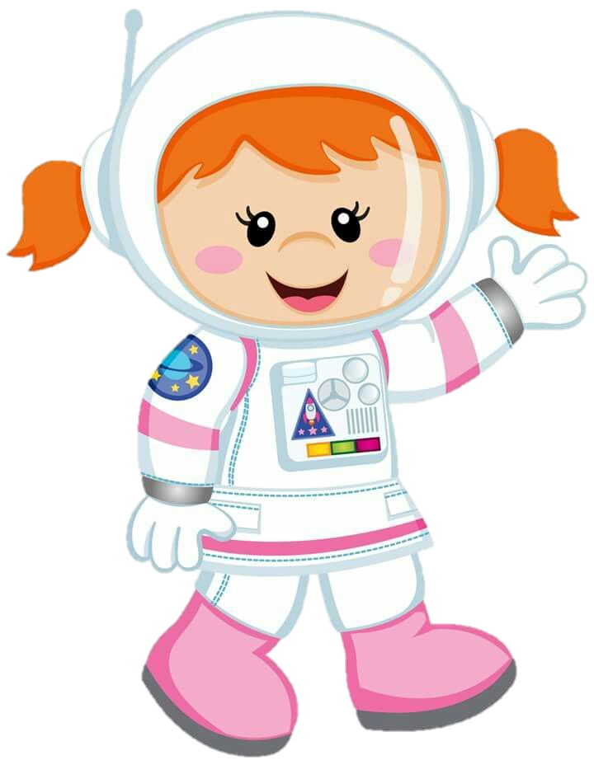



Загадка: По темному небу рассыпан горошек Цветной карамели из сахарной крошки, И только тогда, когда утро настанет, Вся карамель та внезапно растает.
.

Slide 4



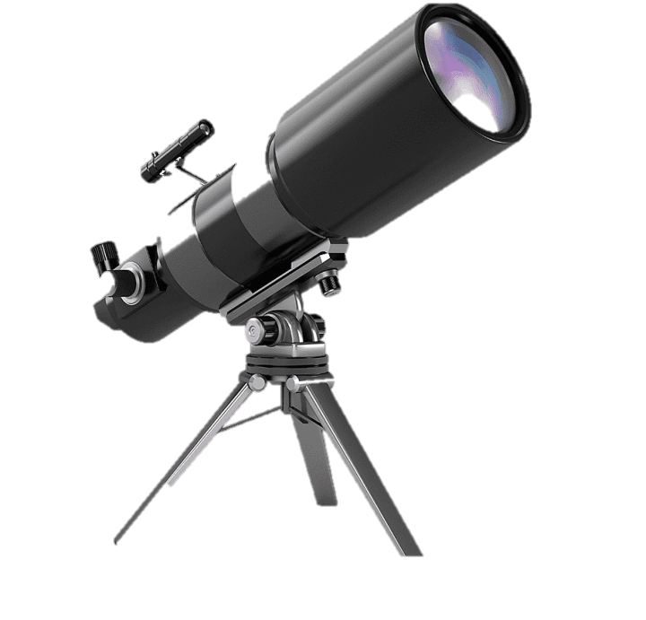
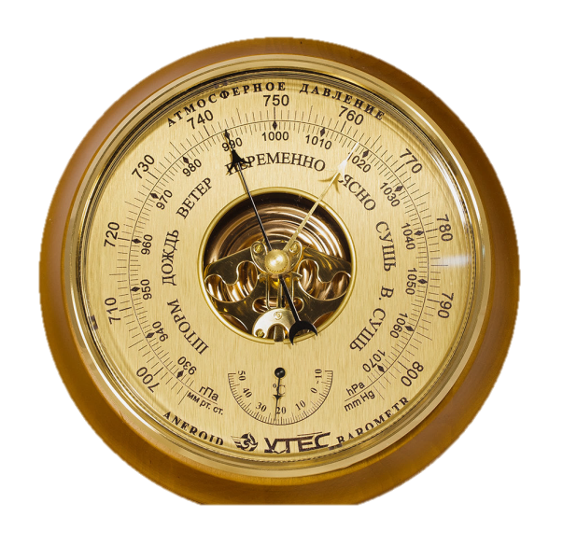
Рассмотри внимательно и покажи астрономический прибор для наблюдения за космическими телами?
.

Slide 5
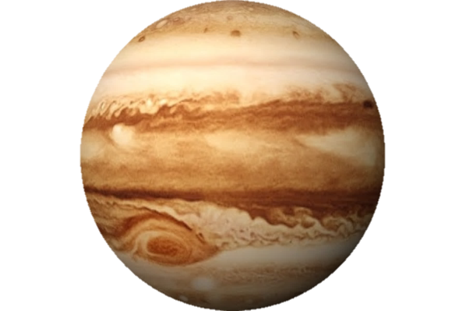
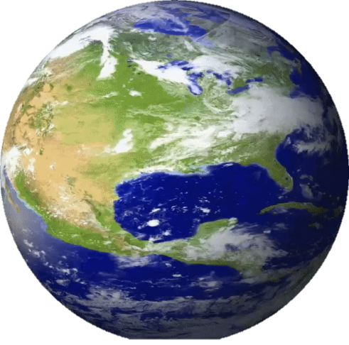
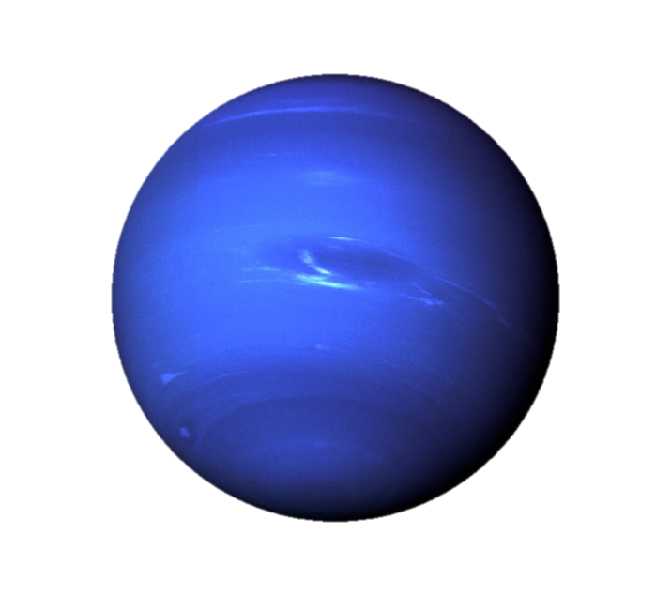
Покажи планету Земля
.
.

Slide 6



На чем можно полететь в космос?
.

Slide 7

С помощью геометрических фигур построй ракету.
.

Slide 8

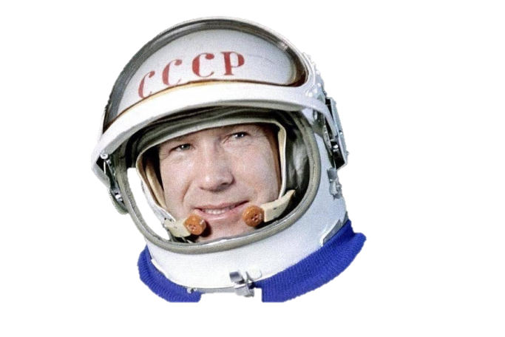
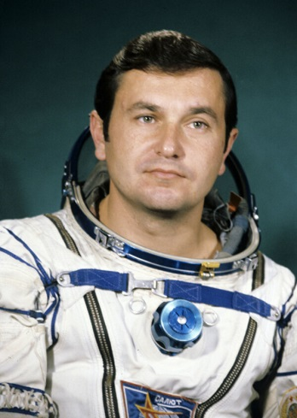
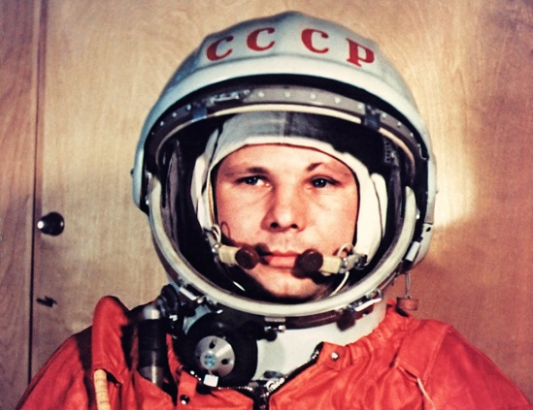
Покажи, кто из этих космонавтов первым полетел в космос?
.

Slide 9
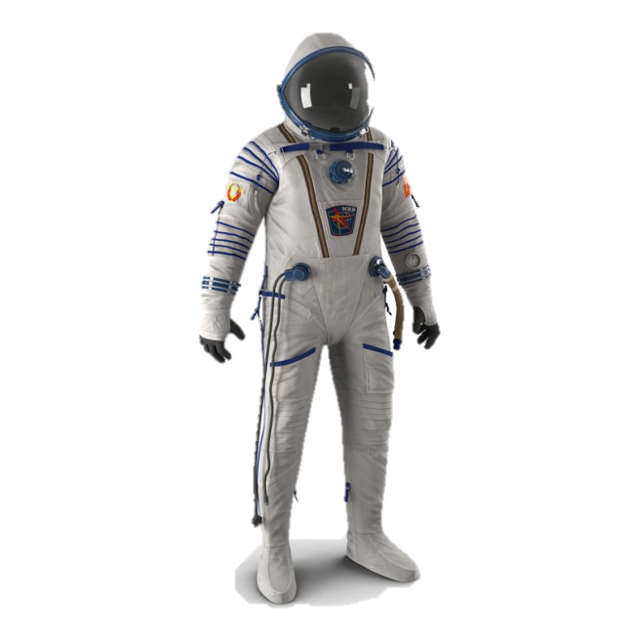

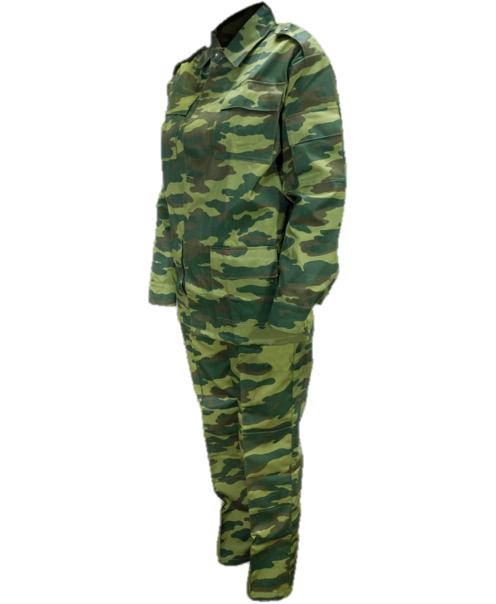
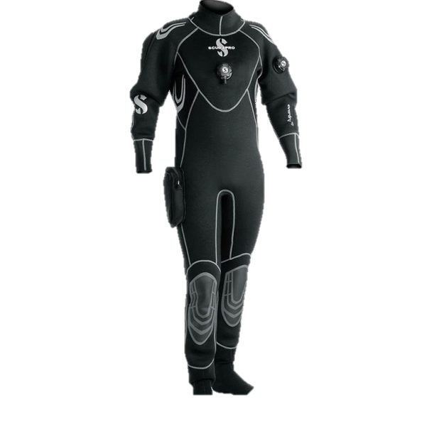
Покажите одежду космонавта.
.

Slide 10




Сколько планет входит в Солнечную систему?
Выбери правильный ответ.
.

